Slide 1
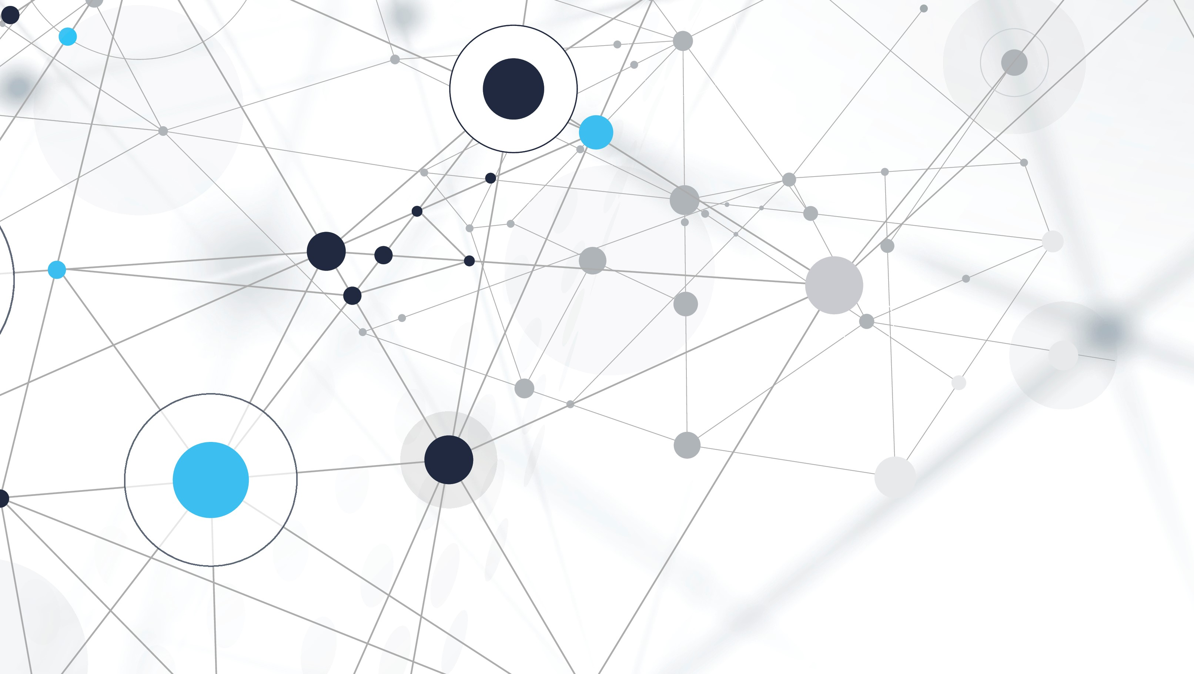
機器學習-桌球

Slide 2
目錄
需求
分析
設計

Slide 3
需求-目標
透過訓練完成之模型達到自動對打乒乓球遊戲
在球往自己移動時平板快速移動至球的落點等待
擊球後平板移動回畫面中間等待下次球的落下

Slide 4
需求-環境限制
Window7
4G Ram

Slide 5
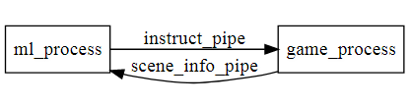
分析-功能(模組)
訓練模型程式
將訓練資料透過選定的機器學習演算法訓練出一個有效的預測模型
執行模型程式(實際對打)
將乒乓遊戲每個frame傳入之及時資訊轉化為特徵輸入至預測模型並根據模型預測結果輸出指令達到自動打乒乓球之功能
訓練模型
提供
預測模型
實際對打
修正模型
根據結果修正

Slide 6
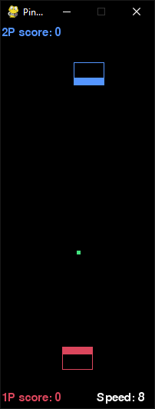
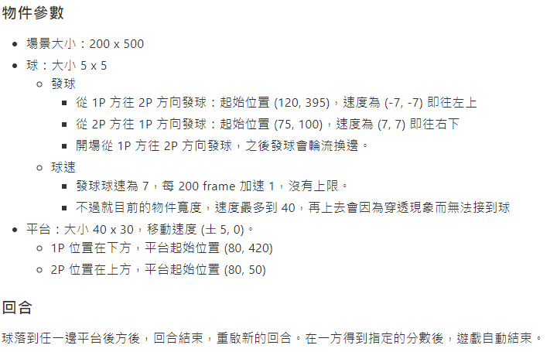
分析-目標環境

Slide 7
分析-目標特性
勝利條件:球落到對方平板後方
失敗條件:球落到自己平板後方
球的速度隨著時間變快
當球的速度過快會導致穿過平板(導致勝利or失敗)

Slide 8
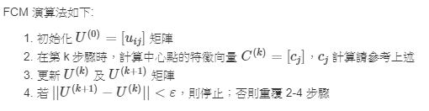

分析-挑選演算法
目標:
透過FCM判斷當前情況(分類)，
再透過分類情形控制平板
FCM (FUZZY C-Means)
非監督式學習(無須標記)
聚類演算法(自動分類出k個群體)
透過計算每個點對於各類的中心點隸屬度來進行分類
目標:最小化目標函數
停止條件:

Slide 9
分析-實現方法
訓練方式(演算法)
目前選用FCM(Fuzzy C-Means)演算法來做訓練
訓練資料來源
Rule Base即可提供大量的有效樣本，且可根據需求進行細部控制/調整

Slide 10
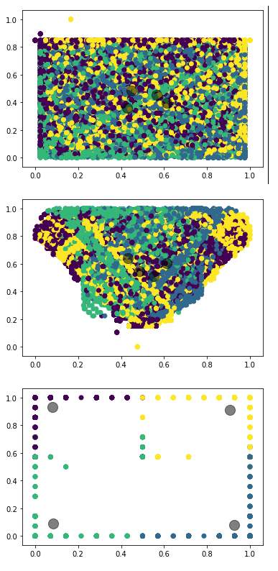
分析-方法fcm
球的X,Y
聚類演算法沒有標記，會自動的把特徵相近的點分為一類，
套用在乒乓球內主導分類的明顯是VX及VY(正規化情況下)，
若是在這基礎上進行分類，分類主要會在球的移動方向上進行細分。
球和平板的相對位置
參數C的選取:選擇分幾類➔分辨目前狀況後再控制左右不動
測試分4類:
只能分出球的行徑方向，只能打到速度8、9
球的移動方向
特徵的選取:
球的座標X、Y 平板座標X 球到平板X,Y 球到右邊牆壁距離 VX VY

Slide 11
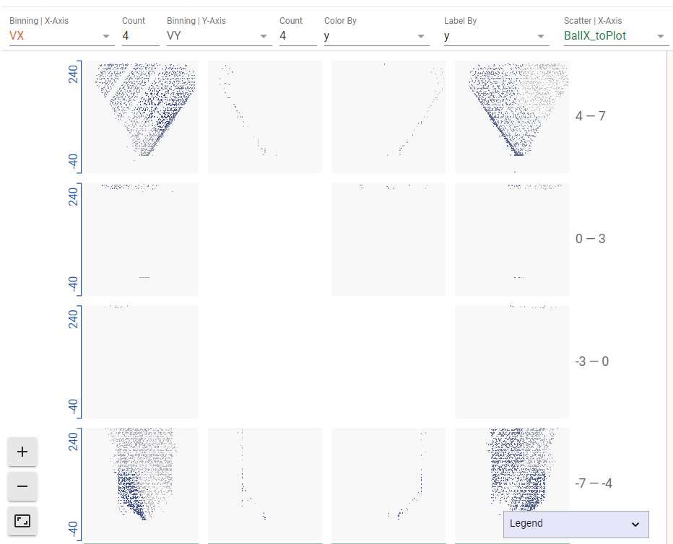
分析-方法fcm
參數C的選取:選擇分幾類➔分辨目前狀況後再控制左右不動
測試分16類:
分出靠上、靠下、靠左、靠右、及球的行徑方向
特徵的選取:
球的座標X、Y 平板座標X 球到平板X,Y球到右邊牆壁距離 VX VY

Slide 12
分析-方法rule base
可根據需求隨時進行調整
可利用RuleBase與訓練結果進行對照or對打來檢視最後成果

Slide 13
分析-整理
寫出合適的Rule Base以提供FCM演算法訓練預測模型
FCM演算法編寫
目前網路上有許多教學及範例程式可供參考
有效的選取特徵

Slide 14
分析-break down
自動打乒乓球
產生預測模型
測試預測模型
產生
訓練資料
訓練
預測模型
執行
預測模型
執行
測試程式
Ml Play
(RuleBase)
訓練
程式
正規化
程式
Ml Play
(FCM)
Ml Play
(RuleBase)
Pickle檔(樣本)
FCM.sav
資料分布.csv
NOR.sav
對戰結果
檢視訓練成果
(可視化工具)

Slide 15
設計-訓練流程
正規化及訓練模型
FCM.sav
Rule base
ML_play
資料夾
存放pickle紀錄檔
訓練程式
正規化.sav
輸出pickle檔作為樣本
每個frame的資料
model輸出為sav檔
Game
輸入當前frame資料
提供大量有效樣本
Ml_play
修改訓練樣本
Game
提取特徵
特徵
正規化
透過FCM與Rule Base對打檢視訓練成果
可視化工具
輸出指令
FCM.sav
控制平板
Rule base
ML_play
檢視資料分布
過關

Slide 16
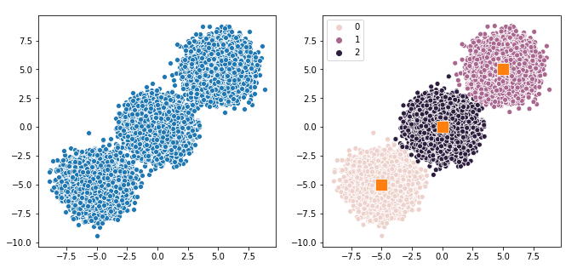
測試-fcm

Slide 17
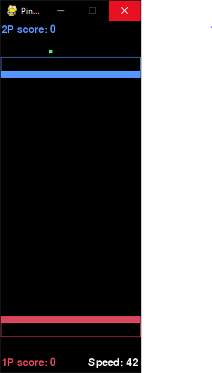
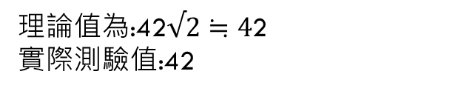
測試-穿越平板最大距離
理論值為:42$√2≒4$2
實際測驗值:42

Slide 18
修正-更改選用機器學習演算法
改選用原理較為簡單的KNN演算法進行測試:
搜尋最近鄰居方法:
Brute force
簡單，但數據量大以及蒐尋速度需求(0.33s) 無法滿足，故無法使用。
KD Tree
二元樹搜尋，速度有效提升(在維度20以下效果佳)，但在訓練樣本提升後速度仍無法完全滿足需求。
Ball TREE
ball tree 是為了克服KD樹高維度時失效而發明的，其構造是以中心C和半徑R分割樣本空間，每个節點是一个超球體。
速度提升，但仍有機會無法在0.33秒內搜尋完成

Slide 19
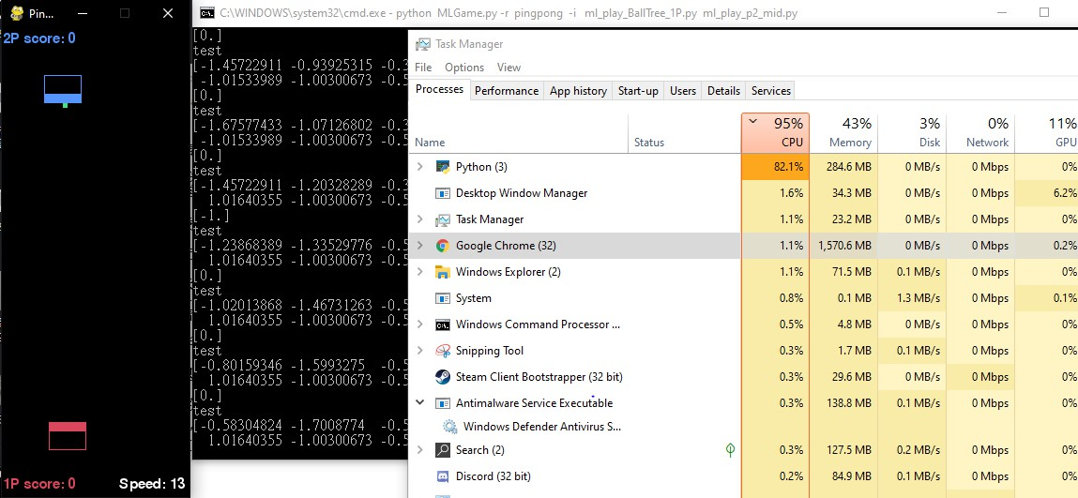
Python速度提升-Numba
搜尋最近鄰居時有大量的for迴圈，而python可以透過即時編譯器（JIT）加速 Python 效率較低的 for 迴圈
效果:速度大量提升(cpu跑到95%)，符合需求

Slide 20
分析-break down
自動打乒乓球
產生預測模型
測試預測模型
產生
訓練資料
訓練
預測模型
執行
預測模型
執行
測試程式
Ml Play
(RuleBase)
訓練
程式
正規化
程式
Ml Play
(KNN-BallTree)
Ml Play
(RuleBase)
Pickle檔(樣本)
KNN-BallTree.sav
NOR.sav
對戰結果

Slide 21
設計-訓練流程
正規化及訓練模型
BallTree.sav
Rule base
ML_play
資料夾
存放pickle紀錄檔
訓練程式
正規化.sav
輸出pickle檔作為樣本
每個frame的資料
model輸出為sav檔
Game
輸入當前frame資料
提供大量有效樣本
Ml_play
Game
提取特徵
特徵
正規化
透過FCM與Rule Base對打檢視訓練成果
輸出指令
BallTree
.sav
控制平板
Rule base
ML_play
過關

Slide 22
參考資料
http://wyj-learning.blogspot.com/2017/12/fuzzy-c-means-clustering.html
https://pypi.org/project/fuzzy-c-means/
https://rpubs.com/jiankaiwang/fcm
https://blog.csdn.net/lyxleft/article/details/88964494

